Slide 1

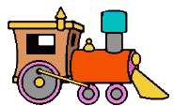
Приключения в Новочастеречинске
что делать?
какой?
какая?
какое?
Кто? Что?

Slide 2

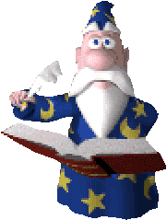
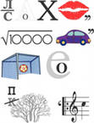

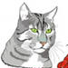


Часть речи Имя существительное
дождь
машина
малина
кот
акула
кран

Slide 3
Имя существительное - часть речи, которая обозначает предметы и отвечает на вопросы кто? что?
К нам вернулся друг-волшебник,
Изумительный чудак!
Превращаться он умеет
В шляпу, в бабушку, в колпак,
В кактус, зонтик и ракету,
В туфельки, в слова, в конфеты
Словом, в разные ПРЕДМЕТЫ.

Slide 4
Упражнении 2 страница 4
С_бака, с_бачья, лаят_, к_рова, мычат_, ле_, рычат_, за_ц, за_чья, пч_ла, летат_, п_ла, п_лить, кни_а, ч_тать.

Slide 5
Кто? Что?
Одушевлённые существительные отвечают на вопрос кто? и обозначают живые существа.
Неодушевлённые существительные отвечают на вопрос что? и обозначают предметы, явления природы, события.

